Slide 1
ISTITUTO COMPRENSIVO
14 SAN MASSIMO

Slide 2
LE NOSTRE SCUOLE
Scuola dell’Infanzia “La Magnolia”
Scuola Primaria Collodi
Scuola Primaria Romagnoli
Scuola Primaria Europa Unita
Scuola Secondaria Don Milani

Slide 3
Organigramma
Dirigente Scolastico
Collaboratore Vicario
Referenti di plesso
Funzioni strumentali
Responsabili progetti
DSGA
Assistenti amministrativi
Collaboratori scolastici
LSU

Slide 4
Gli organi di governo
Consiglio d’Istituto
Collegio Docenti
Dipartimenti disciplinari
Consigli di classe
Consigli di Interclasse
Consigli di Intersezione

Slide 5
Scuola dell’Infanzia
“La Magnolia”
I bambini sono il nostro futuro e la ragione più profonda per conservare e migliorare la vita comune sul nostro pianeta. Sono espressione di un mondo complesso e inesauribile di energie, potenzialità, sorprese e anche fragilità che vanno conosciute, osservate e accompagnate con cura, studio, responsabilità e attesa.

Slide 6
Finalità della scuola dell’Infanzia
Consolidare l’identità
Sviluppare l’autonomia
Acquisire competenze
Vivere le prime esperienze di cittadinanza

Slide 7
Consolidare l’identità significa vivere serenamente tutte le dimensioni del proprio io …
Sviluppare l’autonomia significa avere fiducia in sé e fidarsi degli altri …
Acquisire competenze significa giocare, muoversi, manipolare, curiosare, domandare, imparare a riflettere sull’esperienza attraverso l’esplorazione, l’osservazione …
Vivere le prime esperienze di cittadinanza significa scoprire l’altro da sé e attribuire progressiva importanza agli altri e ai loro bisogni …

Slide 8
I CAMPI DI ESPERIENZA
Ogni campo di esperienza offre un insieme di oggetti, situazioni, immagini e linguaggi, riferiti ai sistemi simbolici della nostra cultura, capaci di evocare, stimolare, accompagnare apprendimenti sempre più sicuri.

Slide 9
I campi di esperienza
Il sé e l’altro
Il corpo e il movimento
Immagini suoni e colori
I discorsi e le parole

Slide 10
I Progetti
Continuità
Accoglienza con Mimì
Le routines
Intersezione aRTaLBERO
Esperienze percettive attraverso il gioco
Biblioteca
Che bello fare festa
Sogni belli … bellissimi
Scopriamo le stagioni
Educazione stradale
Scuola sicura
Inglese
Giochi Fonologici
Motoria
Pregrafismo e precalcolo

Slide 11
Accoglienza
L’accoglienza assume valore per il bambino, la famiglia e la scuola.
Creazione di un clima accogliente e rassicurante per dar modo ad ogni bambino di sentirsi accolto, riconosciuto e accompagnato nella sua crescita.
Attuazione di strategie per aiutare i bambini a superare il distacco, il sentirsi soli, scoprire il valore dell’amicizia, della collaborazione sentendosi più sicuri.

Slide 12
I momenti che contraddistinguono
l’accoglienza sono:
l’attenzione alle routines;
l’organizzazione degli spazi;
La cura delle relazioni;
Le proposte di attività specifiche.
Le uscite didattiche per gruppi di età

Slide 13
Le routine
IN UNA PROSPETTIVA DI VALORIZZAZIONE ED INTEGRAZIONE DI TUTTE LE ESPERIENZE FORMATIVE, LE ATTIVITA’ RICORRENTI DI VITA QUOTIDIANA RIVESTONO UN RUOLO IMPORTANTE DAL MOMENTO CHE IL BAMBINO SVILUPPA LA SUA AUTONOMIA E POTENZIA LA SUA ABILITA’ ANCHE MEDIANTE COMPORTAMENTI USUALI ED AZIONI CONSUETE.

Slide 14
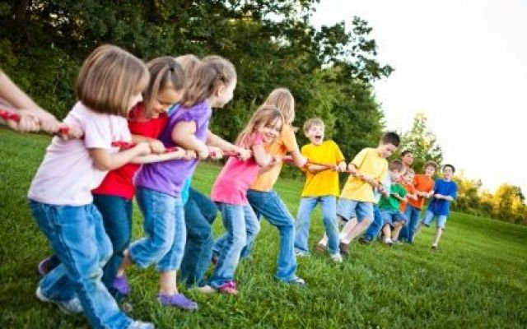
Attivita' motoria
L’attività motoria favorisce
un equilibrato sviluppo psicofisico del bambino.
Attraverso i «luoghi strutturati» e «materiali specifici» il bambino rielabora emozioni (paure, vissuti…) .

Slide 15
Alimentazione e benessere
Avviare ad una corretta alimentazione attraverso:
l’educazione percettiva
l’assaggio e la familiarità con i cibi
la relazione fra cibo e salute
l’educazione alla consapevolezza e responsabilità
nella scelta del cibo

Slide 16
REGOLAMENTO DELLA SCUOLA
Rispetto degli orari di entrata e di uscita;
In caso di ritardo, avvisare telefonicamente le insegnanti;
I bambini vengono consegnati ai genitori o a persona maggiorenne con delega scritta dalla famiglia;
Rispetto degli arredi e del materiale scolastico;
L’accesso a scuola da parte degli adulti, è consentito oltre gli orari di entrata ed uscita dei bambini, solo su preavviso e/o appuntamento;
I colloqui individuali con i genitori vengono effettuati periodicamente in date stabilite e comunicate dalle insegnanti;
Avvertire le insegnanti nel caso di somministrazione di farmaci a scuola;
E’ possibile richiedere una dieta alternativa per motivi di salute/religiosi;
E’ gradita la comunicazione tempestiva in caso di malattie infettive;
Per la riammissione a scuola dopo un’ assenza superiore ai 6 giorni (conteggiando anche il sabato e la domenica) è obbligatorio il certificato medico.

Slide 17
Il corredo
Il CORREDO - Ogni bambino e bambina deve essere provvisto di:
SACCHETTO IN STOFFA con piccolo asciugamano
SACCHETTO O ZAINETTO con: cambio completo (calze, mutande, canotta, maglia, pantaloni, scarpe con lo strappo…
SACCHETTO IN STOFFA con: copertina/ lenzuolo, cuscino antisoffoco.
Ogni capo deve essere provvisto di NOME e COGNOME.

Slide 18
Organizzazione della giornata
7.40 – 8.00 Anticipo (pre-scuola per un minimo di 10 bambini su richiesta a pagamento)
8.00 – 9.00 Entrata , accoglienza e gioco libero
9.00 – 10.30 Grande routine ,merenda,gioco guidato
10.30 – 11.45 Attività con compresenza degli insegnanti
11.50– 12.00 Preparazione al pranzo
12.00 – 13.00 Mensa
13.15 – 13.30 Uscita intermedia
13.30 – 15.00 Attività per I bambini di 4- 5 anni
13.30 – 15.00 Riposo bambini di 3 anni
15.00– 15.25 merenda
15.30 – 15.45 gioco libero o guidato
15.40-16.00 Uscita dei bambini

Slide 19
Chi si può iscrivere
Tutti i bambini che hanno compiuto i 3 anni entro il 31 dicembre 2018
I bambini che compiono i tre anni entro il 30 aprile 2019. Per questi l’inserimento avverrà a partire da gennaio 2019
Chi è in regola con tutte le vacinazioni

Slide 20
Procedura di iscrizione
dalle ore 8:00 del 16 gennaio
alle ore 20:00 del 6 febbraio 2018
Compilazione modulo
Dati anagrafici
Scelta IRC o alternativa
Scelta del tempo scuola: antimeridiano, tutto il tempo scuola
Scelta dei servizi aggiuntivi: pre- scuola
Versamento quota iscrizione-assicurazione
Criteri per la creazione della LISTA D’ATTESA (in eccedenza di iscrizioni)
Priorità ai bambini :
Certificati ai sensi della L.104/92
che risiedono nel territorio di competenza;
abbiano già fratelli e/o sorelle che frequentano le scuole dell’istituto;
che abbiano compiuto prima i tre anni;
che abbiamo genitori lavoratori.

Slide 21
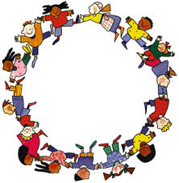
E … non
mancheranno
i momenti di festa

